Slide 1
স্বাগতম

Slide 2
পরিচিতি
শিক্ষক পরিচিতি
পাঠ পরিচিতি
মো:শাহজাহান আলী
সহকারী শিক্ষক
শাবরুল আস্তান শরীফ দাখিল মাদরাসা
শাহাজানপুর,বগুড়া
E-mail: 70shahjahan555@Gmail.com
Mobile: 01712352186
শ্রেণিঃ৬ষ্ঠ
বিষয়ঃ বিজ্ঞান
অধ্যায়ঃপঞ্চম
তারিখঃ ২৬/৪/২০২০

Slide 3
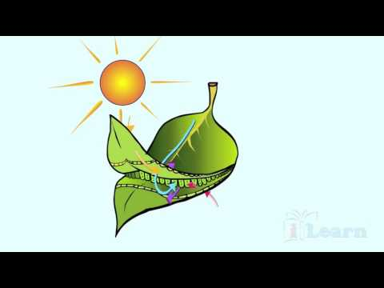
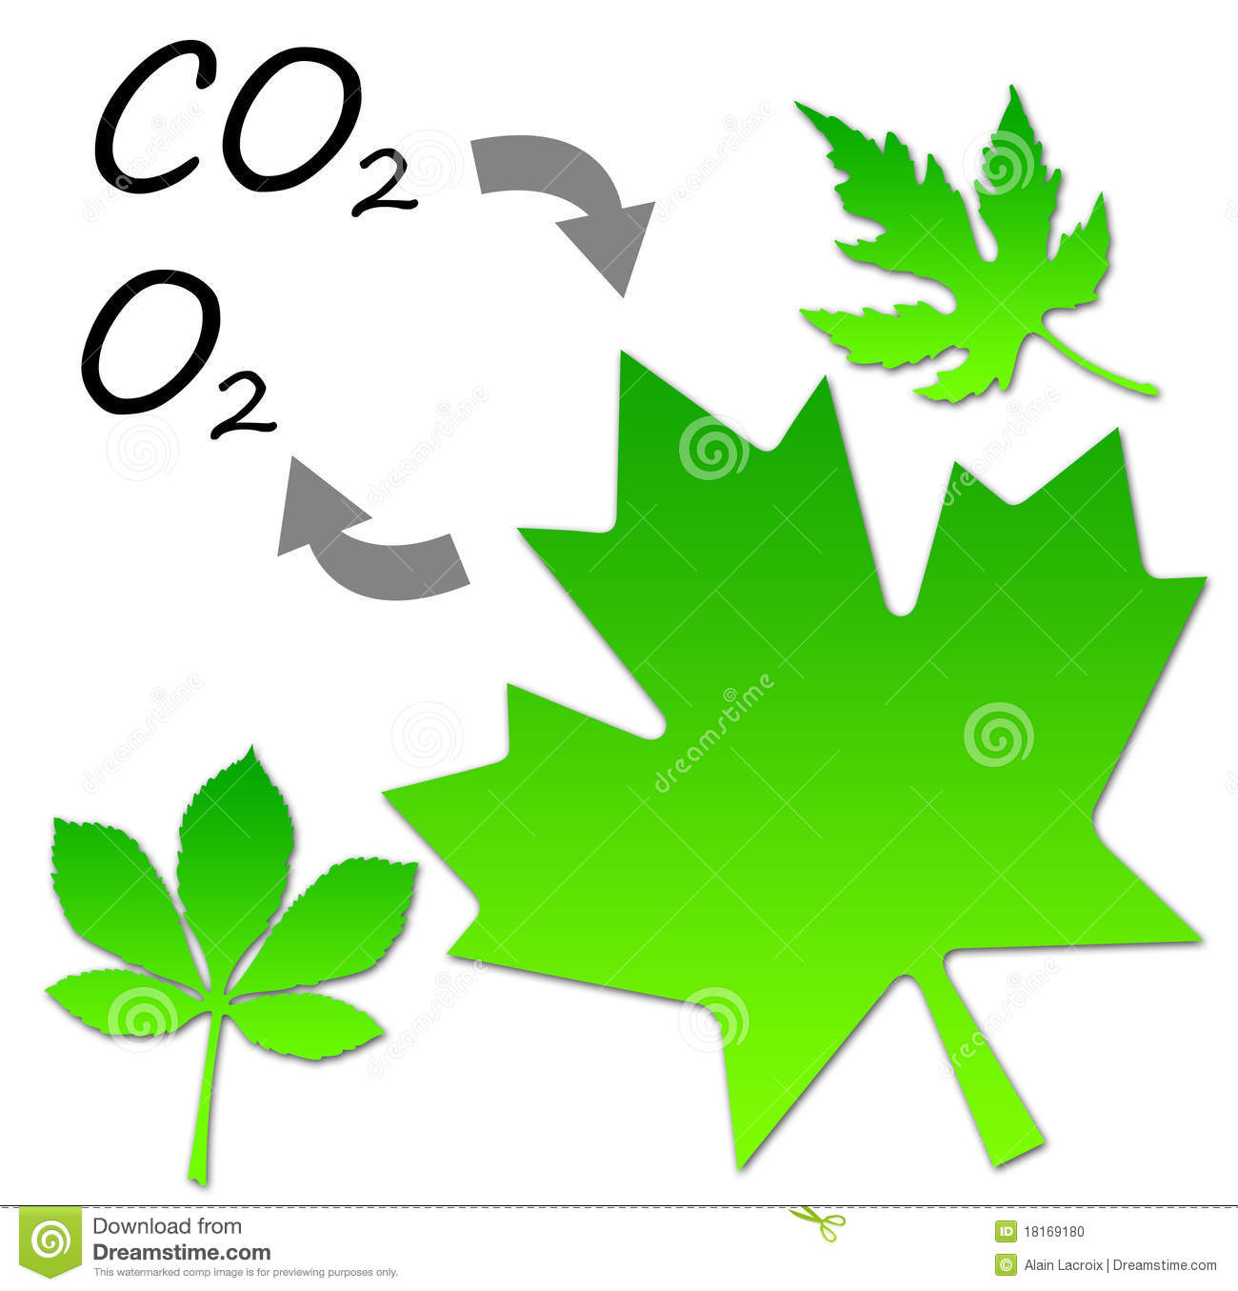
ছবিটিতে কী দেখতে পাচ্ছি?
গ্যাসের আদান-প্রদান

Slide 4
পাঠ শিরোনাম -
সালোকসংশ্লেষণ

Slide 5
আজকের পাঠ শেষে শিক্ষার্থীরা---
সালোকসংশ্লেষণ এর সংজ্ঞা বলতে পারবে।
সালোকসংশ্লেষণ এর বিক্রিয়া ব্যাখ্যা করতে পারবে।
সালোকসংশ্লেষণ এর গুরুত্ব বলতে পারবে।

Slide 6
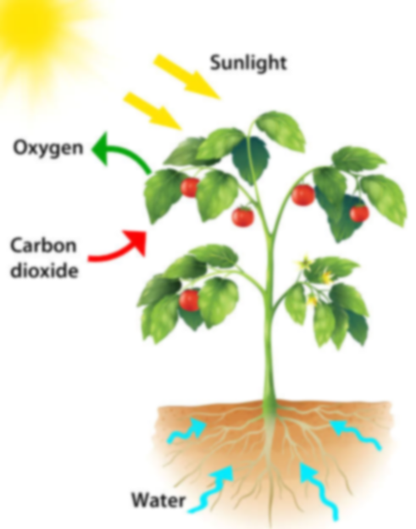
ছবিগুলো লক্ষ্য কর
সূর্যালোক
অক্সিজেন
কার্বন ডাই-অক্সাইড
পানি

Slide 7
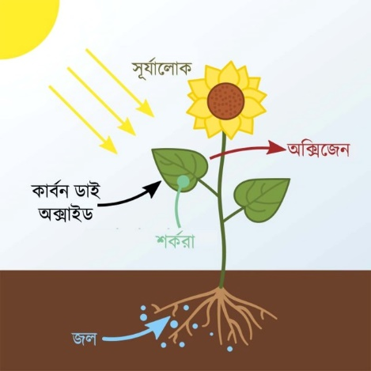
ছবিগুলো লক্ষ্য কর
যে পদ্ধতিতে সবুজ উদ্ভিদ সূর্যের আলোর সাহায্যে নিজেদের খাবার নিজেরাই তৈরি করে তাকে সালোকসংশ্লেষণ বলে।

Slide 8
একক কাজ
সময়ঃ ৫মিনিট
*সালোকসংশ্লেষণের সংগা লিখ ?

Slide 9
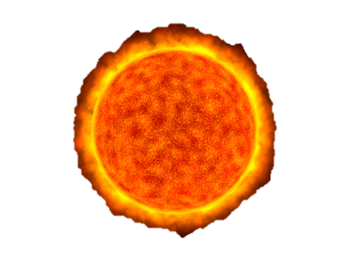
CO₂
O₂
সূর্যালোক
শর্করা +অক্সিজে্ন
কার্বনডাই-অক্সাইড + পানি
ক্লোরোফিল
H₂O

Slide 10
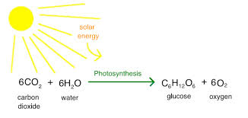
সালোকসংশ্লেষণ এর বিক্রিয়া

Slide 11
জোড়ায় কাজ
সময়ঃ ৫মিনিট
*সালোকসংশ্লেষণের বিক্রিয়াটি লিখ ?

Slide 12
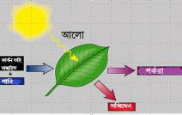
ছবিগুলো লক্ষ্য কর
গাছপালা আলোর সাহায্যে বাতাসে থাকা কার্বন ডাই অক্সাইড ও পানির সাথে বিক্রিয়া করে গ্লুকোজ ও অক্সিজেন তৈরি করে।

Slide 13
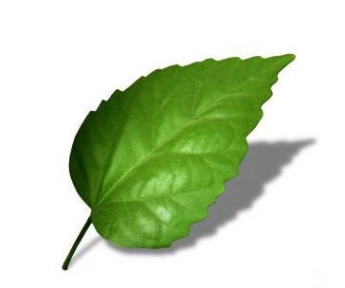
সালোকসংশ্লেষণের প্রধান স্থান কোনটি?
পাতা
কেন?
১.পাতা চেপ্টা ও সম্প্রসারিত হওয়ায় বেশি পরিমাণ সুর্যরিশ্মি এবং অল্প সময়ে প্রচুর
পরিমাণে কার্বন –ডাই- অক্সাইড গ্যাস শোষিত হয়।
২.পাতার কোষগুলোতে ক্লোরোপ্লাষ্টের সংখ্যা বেশি।
৩. পাতায় অংখ্য পত্ররন্ধ্র থাকায় সালোক সংশ্লেষণের সময় গ্যাসীয় পদার্থের আদান
প্রদান সহজে ঘটে।

Slide 14
দলগত কাজ সময় -১০মিনিট
"সালোকসংশ্লেষণ এর প্রধান স্থান হলো পাতা"- ব্যাখ্যা কর।

Slide 15
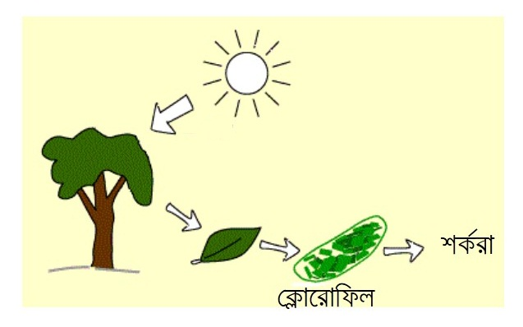
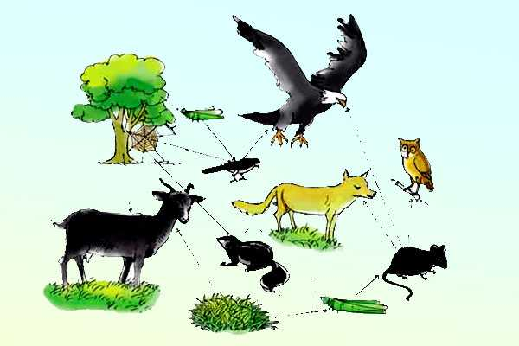
ছবিতে কী দেখতে পাচ্ছ ?
সালোকসংশ্লেষণের মাধ্যমে উদ্ভিদ ও প্রাণীর গ্যাসীয় বিনিময় প্রক্রিয়া চালু থাকে । সালোকসংশ্লেষণ না ঘটলে উদ্ভিদ ও প্রাণি উভয়েই জীবণ ব্যাহত হতো।

Slide 16
মূল্যায়ন
১. সালোকসংশ্লেষণ প্রধানত কোথায় সংগঠিত হয়?
ক)কান্ড
খ)পাতা
গ)মূল
ঘ)মূলরোম
২. রাতে সালোকসংশ্লেষণ হয়না কেন?
ক) আলোর অভাবে
খ) ক্লোরোফিলের অভাবে
গ) অক্সিজনের অভাবে
ঘ) শক্তির অভাবে
সঠিক উত্তরে ক্লিক করঃ

Slide 17
মূল্যায়ন
৩. সালোকসংশ্লেষণে উদ্ভিদ পানি কোথা থেকে পায়?
ক)কান্ড থেকে
খ)বায়ু মন্ডল থেকে
গ)মূল থেকে
ঘ)পাতা থেকে
৪. সালোকসংশ্লেষণ এর মাধ্যমে কী নির্গত হয় ?
ক) কার্বন ডাই-অক্সাইড
খ) হাইড্রোজেন
গ)নাইট্রোজেন
ঘ)অক্সিজেন
সঠিক উত্তরে ক্লিক করঃ

Slide 18
বাড়ির কাজ
*সালোকসংশ্লেষণ প্রক্রিয়ার গুরুত্ব ব্যাখ্যা কর।

Slide 19
ধন্যবাদ
দেখা হবে আগামি ক্লাসে , সে পর্যন্ত সবাই ভালো থেক।

